Slide 1
LAB 03: SỬ DỤNG ESP32-CAM & TEACHABLE MACHINE & TELEGRAM ĐỂ NHẬN DIỆN ĐEO KHẨU TRANG
GVHD: ĐÀM MINH LỊNH - PTITHCM

Slide 2
NHÓM 05
Các thành viên nhóm: | 1. Trần Gia Long | 6. Lương Thanh Quý
 | 2. Vũ Văn Lâm | 7. Quách Nam Lương
 | 3. Đặng Thành Tân | 8. Nguyễn Thị Thùy Trang
 | 4. Phạm Đức Thắng | 9. Lương Thúy Vy
 | 5. Phạm Văn Thủy

Slide 3
NỘI DUNG
01
02
03
04
ĐẶC TẢ HỆ THỐNG
TEACHABLE MACHINE
Mô hình hoạt động của hệ thống Face Mask Detection
Giới thiệu về Teachable Machine
CODE & CONNECT ESP32-CAM
KẾT QUẢ
Hệ thống phát hiện hệ thống không hoặc có mang khẩu trang, và trường hợp còn lại
Nạp code cho ESP32-CAM
Gọi API từ Techable Machine
Cài đặt Telegram để gửi thông báo

Slide 4
ĐẶC TẢ HỆ THỐNG

Slide 5
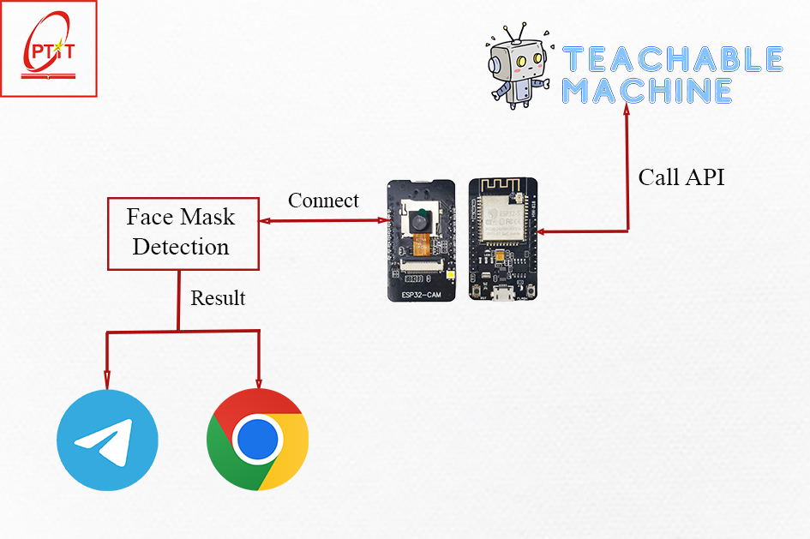
CÁC THÀNH PHẦN
Dùng thiết bị ESP32-CAM.
Dùng Arduino nạp code cho ESP32-CAM.
ESP-CAM sử dụng API của Teachable Machine.
Thực hiện chức năng phát hiện mang khẩu trang và trả kết quả về Telegram.

Slide 6
TEACHABLE MACHINE

Slide 7
Teachable Machine là công cụ nền web của Google Creative Lab + PAIR kết hợp cùng studio thiết kế Stoj và Use All Five cho phép mọi người khám phá cách hoạt động của máy học (machine learning) một cách vui vẻ và thú vị.
Bạn có thể dạy một cỗ máy cách sử dụng webcam trên laptop mà không cần viết bất cứ đoạn code nào. Bạn có thể huấn luyện một mạng nơ-ron trên máy mà không cần gửi bất kỳ hình ảnh nào. Đó là những gì mà Teachable Machine mang lại.

Slide 8
Theo Google, Teachable Machine được “phát triển với thư viện deeplearn.js giúp các nhà phát triển web tìm hiểu về máy học một cách dễ dàng bằng cách huấn luyện và chạy các mạng nơ-ron trực tiếp trong trình duyệt”.
Google cho biết người dùng cần chụp ít nhất 30 tấm ảnh cho mỗi lần “huấn luyện” bằng cách bấm liên tục nút Train, chúng được lưu trong bộ nhớ máy chứ không hề được tải lên máy chủ của Google.

Slide 9
CODE & CONNECT ESP32-CAM

Slide 10
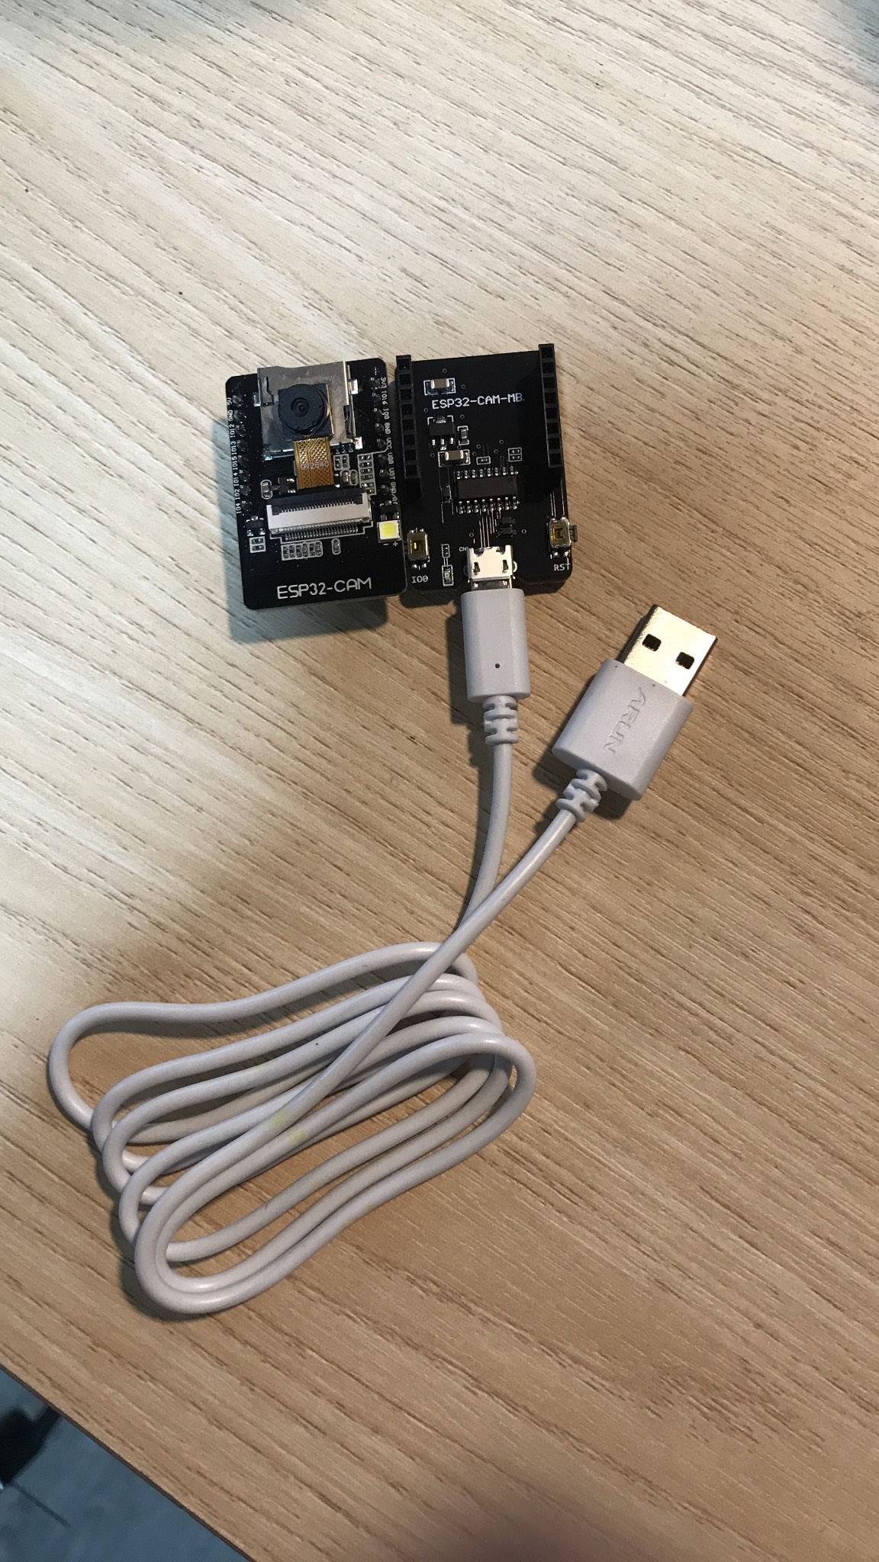
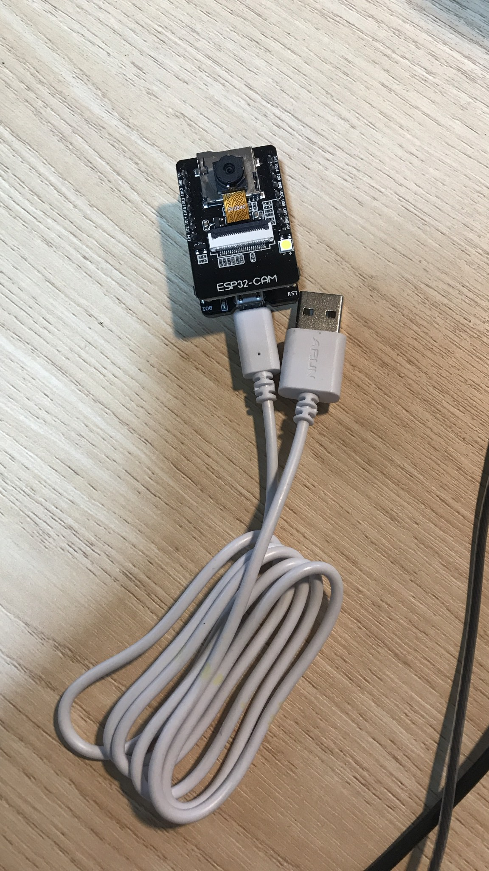
THIẾT BỊ
Cap micro-USB
Đế nạp ESP32-CAM-MB
ESP32-CAM.

Slide 11
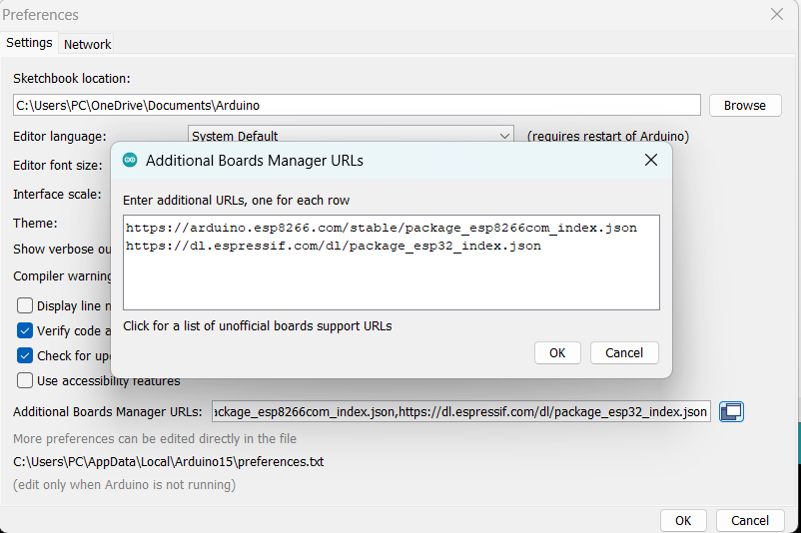
THƯ VIỆN

Slide 12
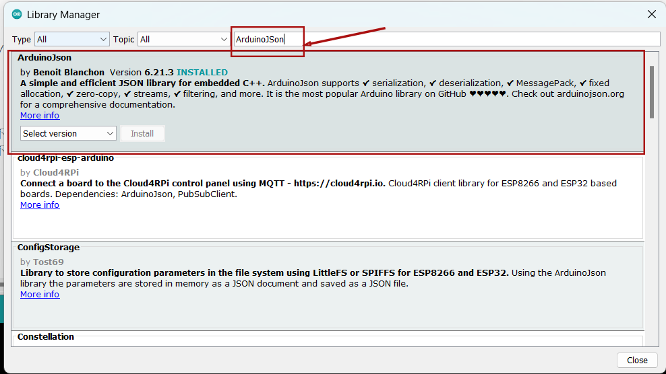
THƯ VIỆN

Slide 13
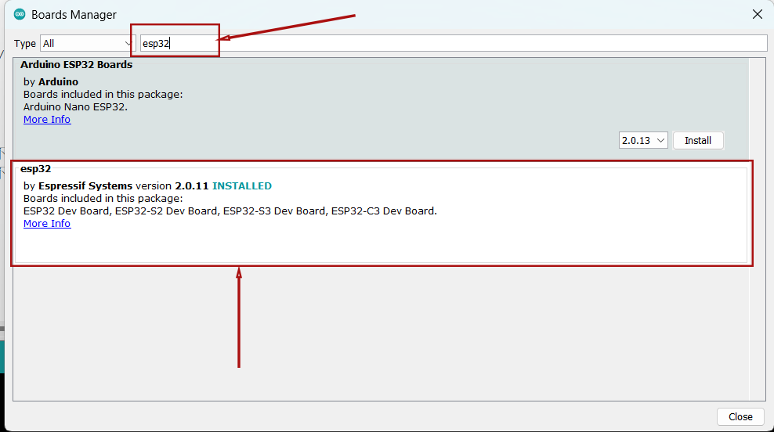
THƯ VIỆN

Slide 14
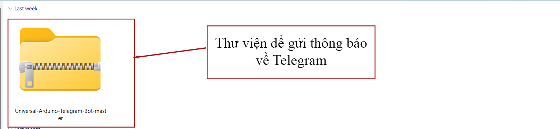
THƯ VIỆN
Link dowload: https://github.com/witnessmenow/Universal-Arduino-Telegram-Bot.git

Slide 15
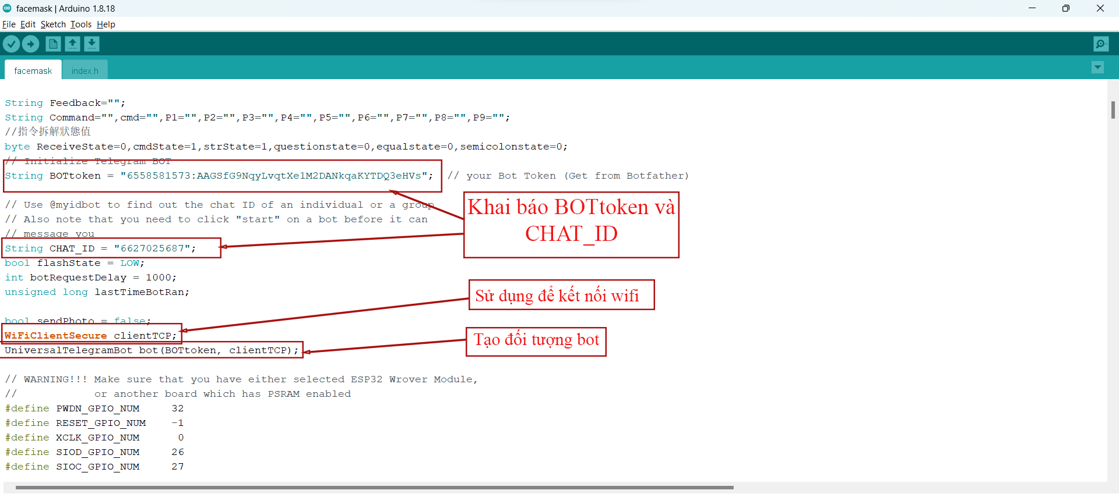
CODE

Slide 16
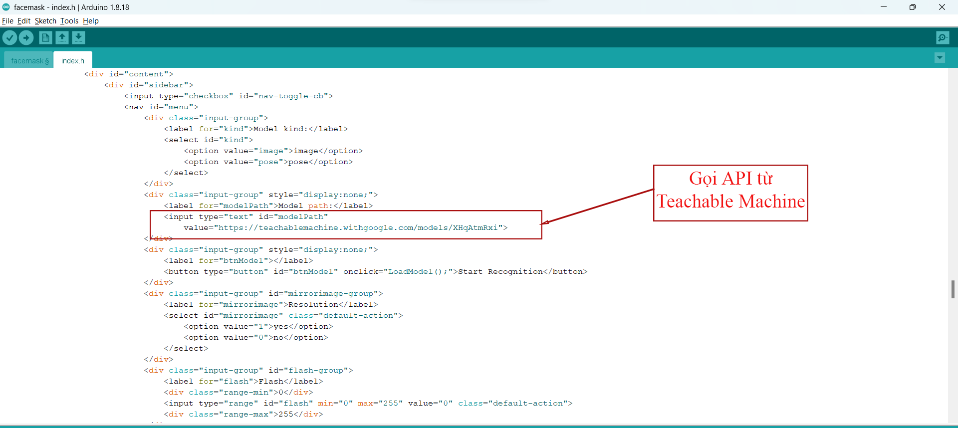
CODE

Slide 17
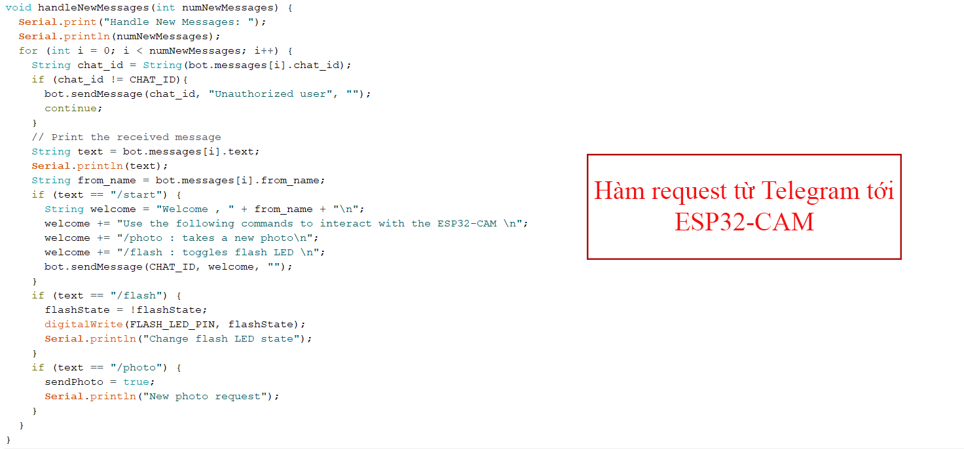
CODE

Slide 18
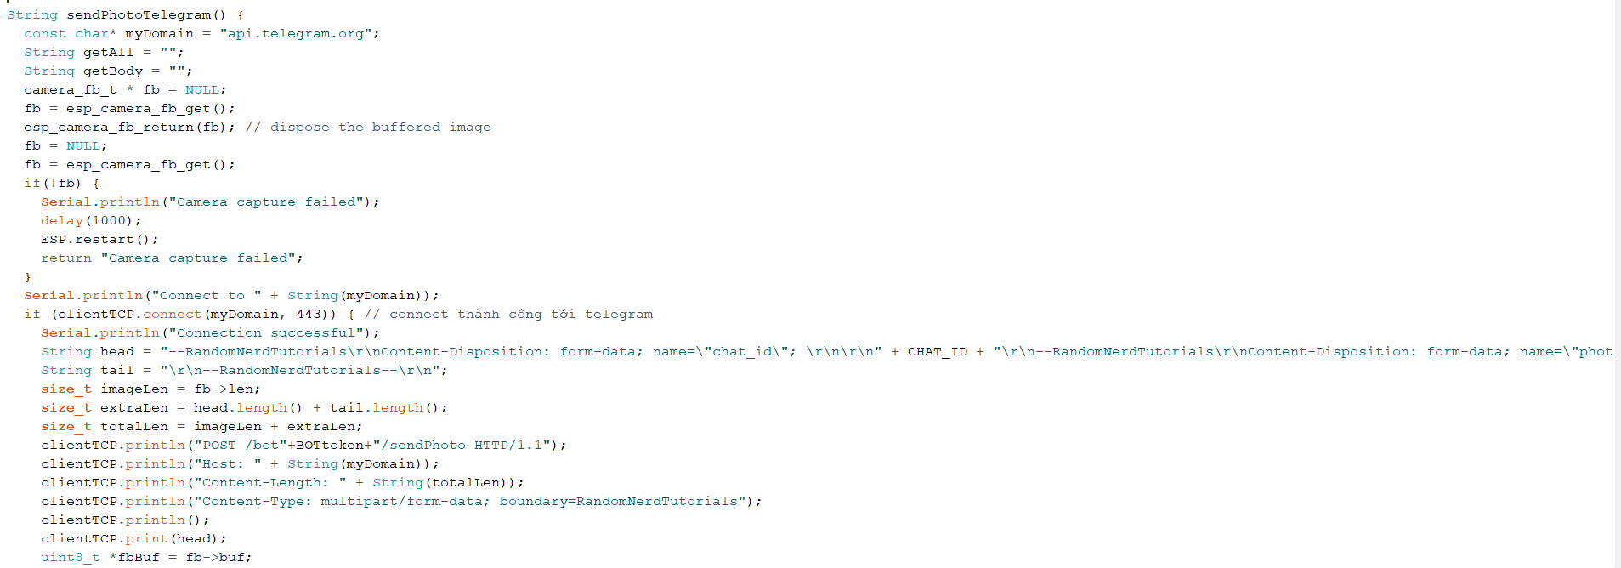
CODE
Hàm gửi hình ảnh về Telegram

Slide 19
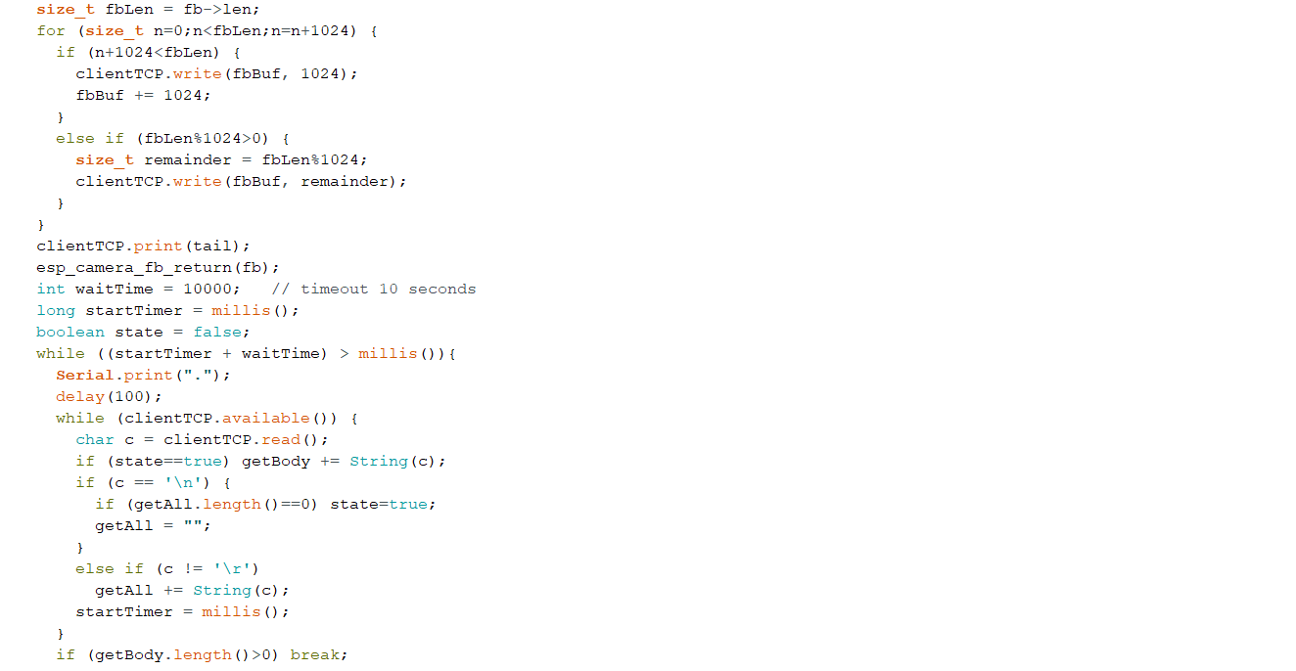
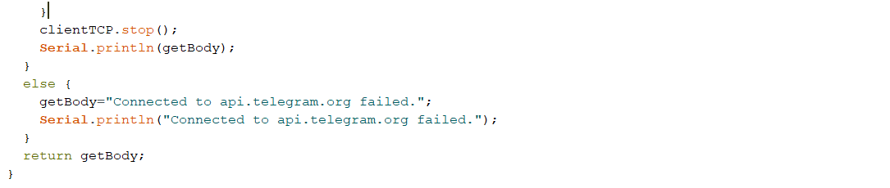

Slide 20
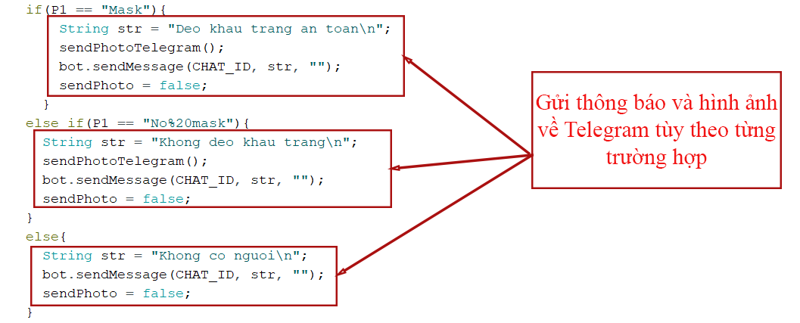
CODE

Slide 21
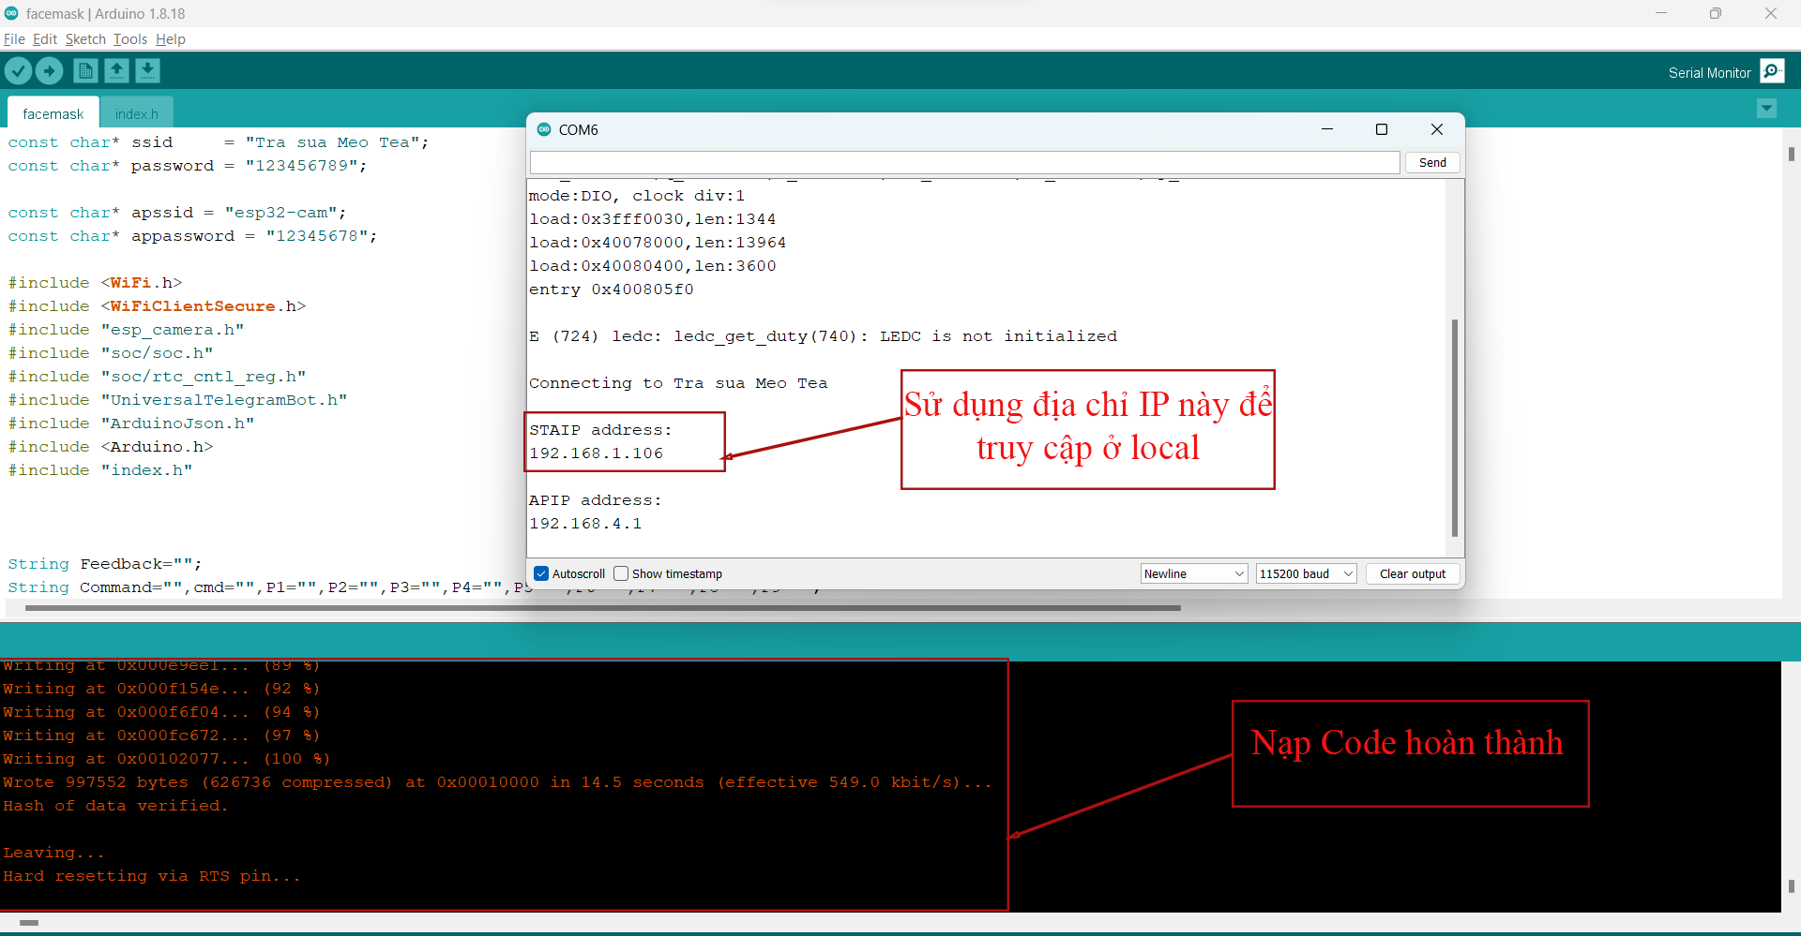
CODE

Slide 22
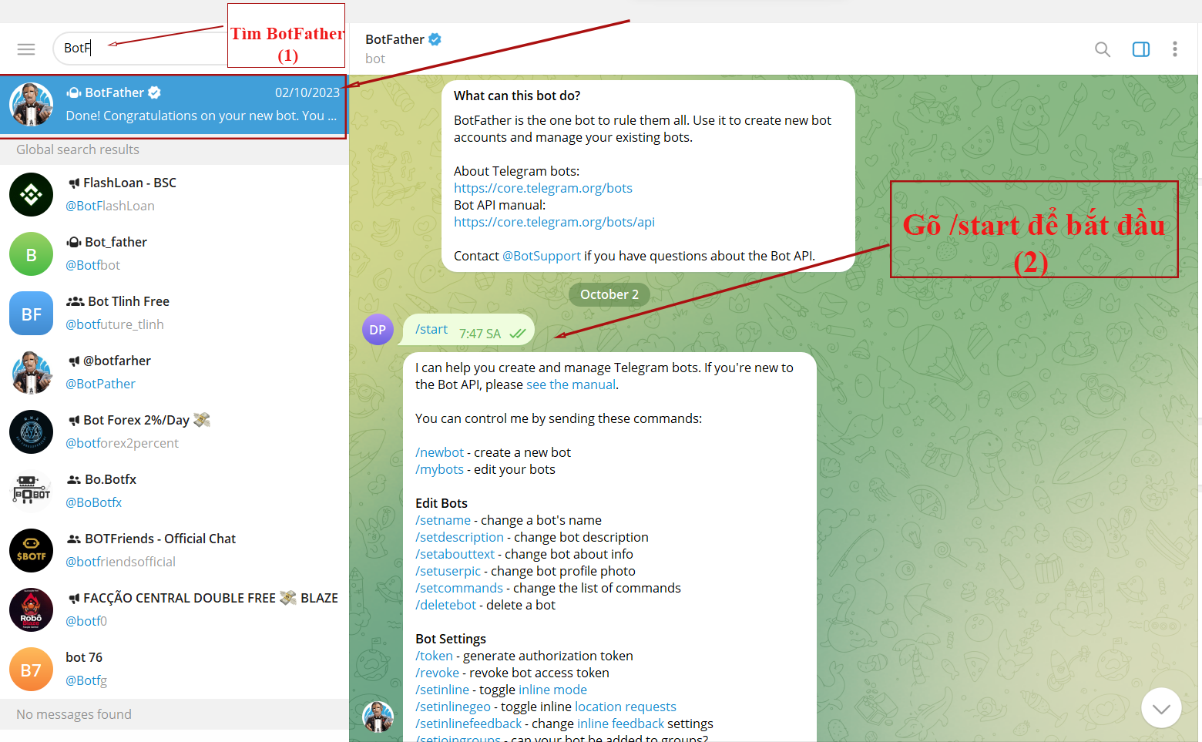
CÀI ĐẶT TELEGRAM & TẠO BOT
Link dowload: https://desktop.telegram.org/

Slide 23
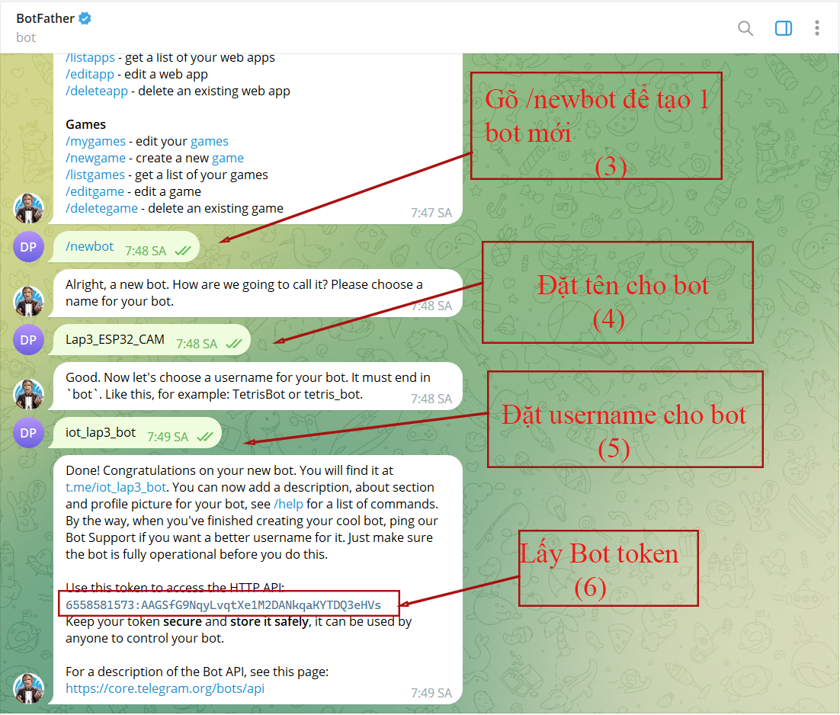
CÀI ĐẶT TELEGRAM & TẠO BOT

Slide 24
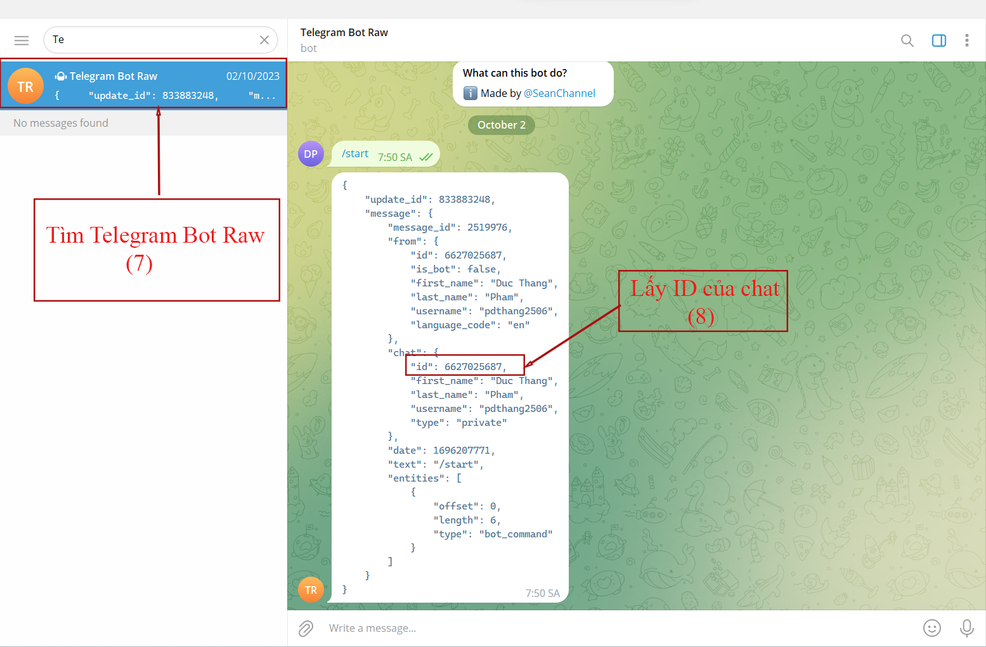
CÀI ĐẶT TELEGRAM & TẠO BOT

Slide 25
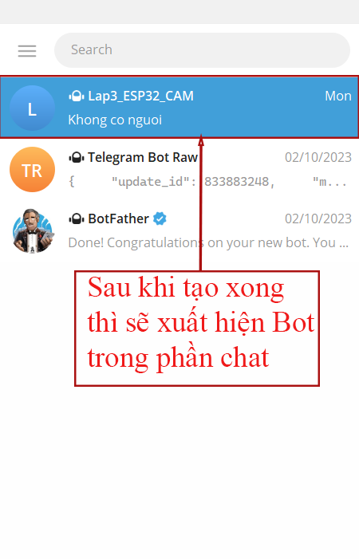
CÀI ĐẶT TELEGRAM & TẠO BOT

Slide 26
KẾT QUẢ

Slide 27
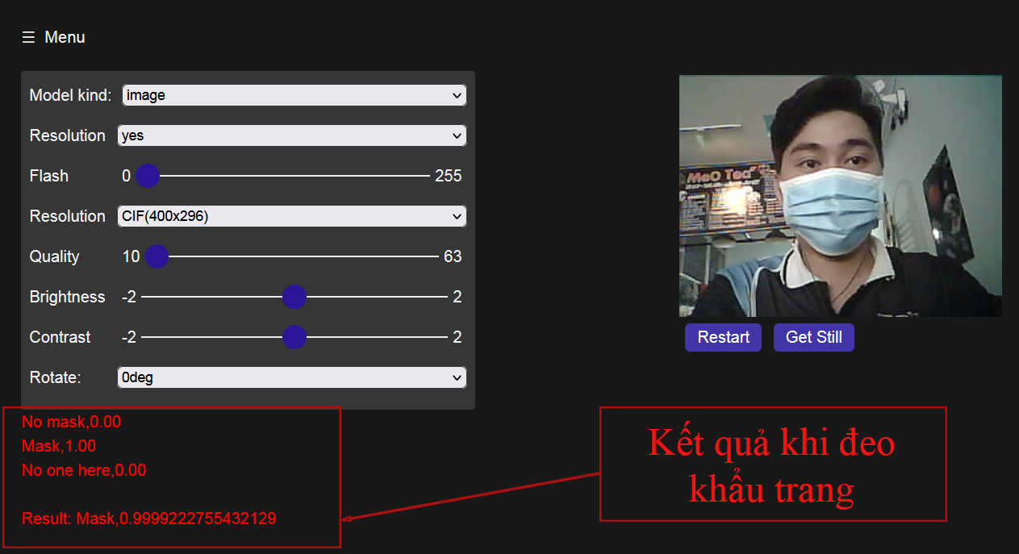
KẾT QUẢ & THÔNG BÁO VỀ TELEGRAM

Slide 28

KẾT QUẢ & THÔNG BÁO VỀ TELEGRAM

Slide 29
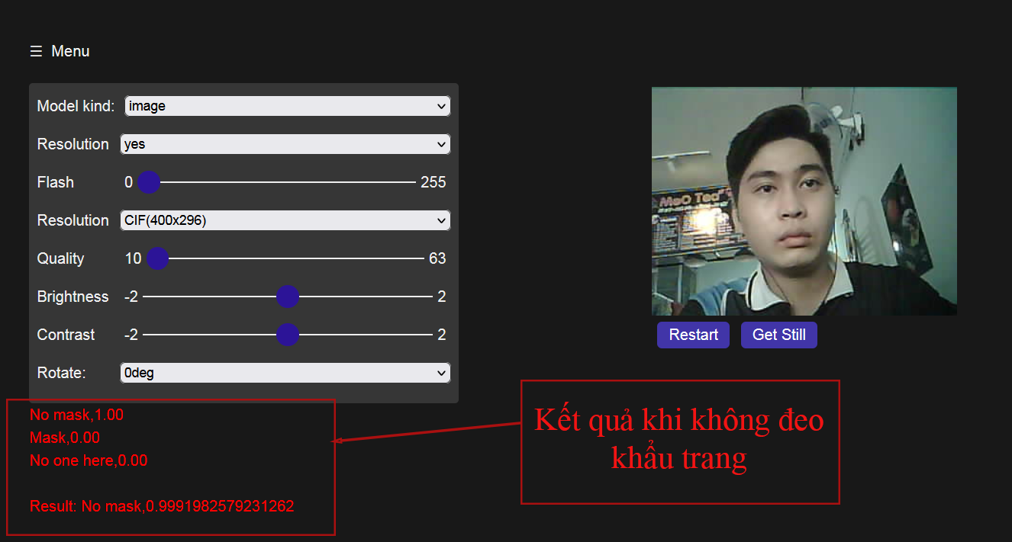
KẾT QUẢ & THÔNG BÁO VỀ TELEGRAM

Slide 30

KẾT QUẢ & THÔNG BÁO VỀ TELEGRAM

Slide 31
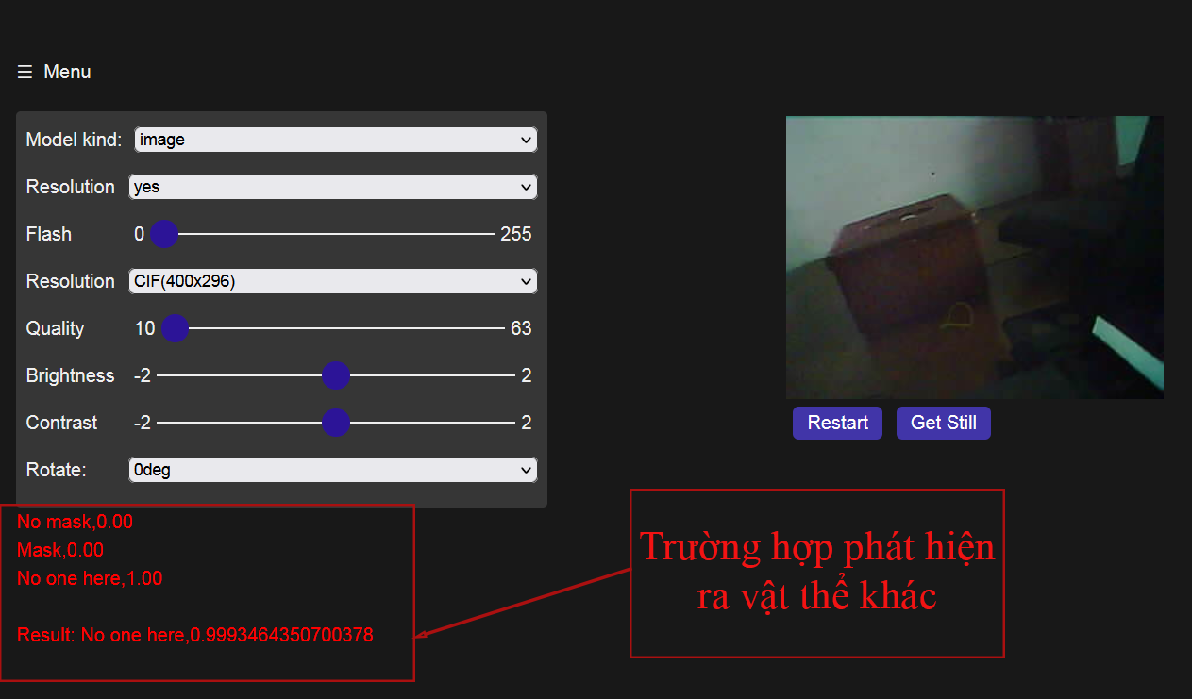
KẾT QUẢ & THÔNG BÁO VỀ TELEGRAM

Slide 32
KẾT QUẢ & THÔNG BÁO VỀ TELEGRAM

